Slide 1
Παγκόσμιες πόλεις
Εποχή έντονης αστικοποίησης.
Πόλεις : καρδιά της ανθρωπογεωγραφίας.
1980-2000 ο αριθμός των κατοίκων πόλεων > 1.1 δις.
Ο μισός πληθυσμός του πλανήτη ζει σε αστικά κέντρα:
372 πόλεις με πληθυσμό > 1εκ.
κ΄ 45 > με πληθυσμό > 5 εκ.
2010 ➔ 475 πόλεις με πληθυσμό > 1εκ
κ΄ 55 > με πληθυσμό > 5 εκ.
Ο ρόλος των πόλεων στη οργάνωση του παγκόσμιου χώρου (εμπόριο, αποικιοκρατία, γεωπολιτική) είχε πάντα σημασία.
Ιεραρχήσεις παγκόσμιων πόλεων
17^{ος} αι. : Λονδίνο, Άμστερνταμ, Αμβέρσα, Λισσαβόνα, Γένοβα, Βενετία.
18^{ος} αι. : (+) Παρίσι, Ρώμη Βιέννη. (-) Γένοβα, Αμβέρσα
19^{ος} αι. : (+) Βερολίνο, Σικάγο, Μάντσεστερ, Νέα Υόρκη, Αγ. Πετρούπολη.
(-) Βενετία

Slide 2
Αστική Μορφολογία και Μετάβαση στην Νέα Παγκοσμιοποίηση
Θεωρία αστικού κύκλου
Α) Αστικοποίηση : πληθυσμιακή μετανάστευση και συγκέντρωση στις πόλεις.
Β) Προαστιοποίηση : στάδιο αποκέντρωσης του πληθυσμού προς εξωτερικούς δακτυλίους.
Νέοι Όροι: Πολεοδομικό συγκρότημα, Λειτουργική Αστική Περιφέρεια, ημερήσια / νυχτερινή πυκνότητα, προάστια υπνωτήρια, μετακίνηση στην εργασία - commuting, …).
Κατηγοριοποιήσεις Πόλεων:
Πόλεις του 3^{ου} κόσμου
Πόλεις του 2^{ου} κόσμου
Πόλεις του 1^{ου} κόσμου
α) Περιφερειακής / εθνικής σημασίας
β) Κοσμοπόλεις, Διεθνείς Πόλεις
(Peter Hall, 1966)
Λονδίνο, Παρίσι, Νέα Υόρκη, Τόκιο,
Ολλανδικό Randstad,
Γερμανικό Rhine Ruhr…
Πολύ-πολιτισμικότητα,
Κοσμοπολιτισμός

Slide 3
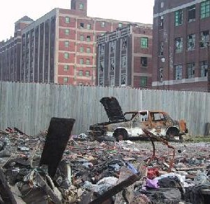
…επόμενα στάδια
Γ) Αποαστικοποίηση: στάδιο αποκέντρωσης πληθυσμού από τις μεγαλουπόλεις (τέλη δεκαετίας 1960).
Urban decay, vacant land.
inner cities,
suburban exploitation thesis…
Detroit
Δ) Επαναστικοποίηση (δεκαετία 1980)
Επιστροφή πληθυσμού σε μεγάλο αριθμό πόλεων.
Κυριαρχία 3γενή τομέα ➔ συγκέντρωση πολυεθνικών, χρηματιστικού κεφαλαίου κ΄ υπηρεσιών παραγωγού.

Slide 4
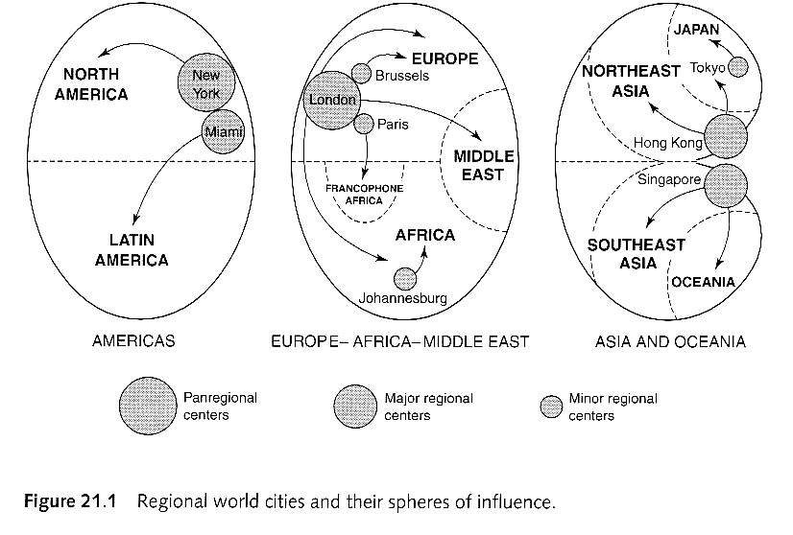
Σε σχέση με το παρελθόν οι σημερινές παγκόσμιες πόλεις, αποτελούν…
Α) Προϊόντα αυξημένου βαθμού διεθνοποίησης της παγκόσμιας οικονομίας
Συντονίζουν σχέσεις παγκόσμιου – τοπικού (κέντρα ελέγχου πληροφοριών, πολιτιστικών προϊόντων, χρηματοοικονομικών ανταλλαγών).
Β) Προϊόντα νέων τεχνολογιών και στρατηγικής πολυεθνικών.
Γ) Πομποί συνειδητοποίησης αλληλεξαρτήσεων
(π.χ. περιβάλλον / δικαιώματα / νέα κοινωνικά κινήματα).
Δ) Κέντρα ανταλλαγής προϊόντων, πληροφοριών, κεφαλαίων (Vs. πρώτων υλών).

Slide 5
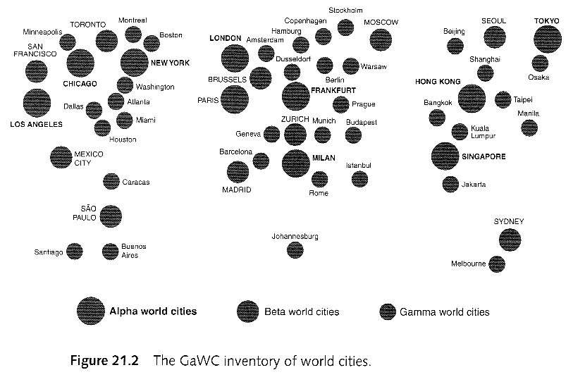
Ανατροφοδοτούμενες Συνεργίες :
Η Ν. Υόρκη προσελκύει γραφεία διοίκησης πολυεθνικών επειδή αποτελεί πόλο πολιτιστικό / τηλεπικοινωνιακό / συγκέντρωσης υπηρεσιών.
Προσελκύει προηγμένες υπηρεσίες παραγωγού (advanced producer services) επειδή αποτελεί διευθυντικό κέντρο επιχειρήσεων.
Ιεράρχηση πόλεων
(Friedman –
Uni. of Loughborough)
Λειτουργίες: λογιστικές, διαφημιστικές, τραπεζικές κ΄ νομικές υπηρεσίες

Slide 6
Ειδικότερα χαρακτηριστικά (Οικονομικά)
Η πληθυσμιακή συγκέντρωση συντηρείται από την παγκόσμια επιχειρηματική δραστηριότητα κ΄ κατανάλωση (Harvey, 1989· Sassen, 1991).
Δημιουργία πλανητικών κόμβων συντονισμού (Λονδίνο, Νέα Υόρκη, Τόκιο) και λειτουργιών που επιζητούν κεντρικότητα (πυκνότητες)
Νέα Υόρκη: 90% της απασχόλησης σε ασφαλιστικές / χρηματοοικονομικές δραστηριότητες βρίσκεται στο Μανχάταν.
City Λονδίνου = 700.000 εργαζόμενοι.
Οι μισές διευθύνσεις τραπεζών στην Αγγλία βρίσκονται γύρω από την ‘Τράπεζα της Αγγλίας’.
Βρυξέλες = 8τ.μ. γραφείων ανά κάτοικο.

Slide 7
Ειδικότερα χαρακτηριστικά (χωρο-κοινωνικά)
Διαδικασία ‘εξευγενισμού’ (gentrification) των περιοχών γύρω από τον πυρήνα της πόλης.
Πολυεθνική σύνθεση πληθυσμού
(WTC = 50.000 εργαζόμενοι / Θύματα : υπήκοοι 62 χώρών).
Αυξημένη κοινωνική πόλωση και χωρικός διαχωρισμός.
Ανώτερα διευθυντικά
και
επιχειρηματικά στελέχη
α) Εργαζόμενοι σε βοηθητικές δραστηριότητες.
β) Αποκλεισμένοι (μετανάστες, πρόσφυγες) σε αστικούς θύλακες

Slide 8
Αιτίες αύξησης των ανισοτήτων στην παγκόσμια πόλη
Ανταγωνισμός των τόπων:
Ανταγωνισμός για προσέλκυση επενδύσεων.
Ανταγωνισμός για προσέλκυση τουρισμού.
Άμιλλα για προσέλκυση διεθνών γεγονότων, διοργανώσεων, η δραστηριοτήτων (Ολυμπιάδα, Ευρωπαϊκή Τράπεζα…).
Επιδίωξη κεντρικότητας.
Προβολή τοπικής ιδιαιτερότητας με στόχο την εμπορευματοποίηση της.

Slide 9
Μετάβαση αστικής διακυβέρνησης: διαχείριση (managerialism) ➔ ➔ επιχειρηματικότητα (entrepreneurialism)
Παραχώρηση διαχείρισης υπηρεσιών στον ιδιωτικό τομέα (υπεργολαβίες).
Επινόηση στρατηγικών τοπικής ανάπτυξης σε συνεργασία με τον ιδιωτικό τομέα.
Παρεμβάσεις στις πόλεις με προτεραιότητα την ‘αισθητική αναβάθμιση’ κ΄ όχι την ‘λειτουργικότητα’.
(Μετάβαση από πολεοδομία ➔ διαφήμιση).
Μεταφορά πόρων και επιπτώσεις στο στόχο της ‘κοινωνικής δικαιοσύνης’.
‘Glocalisation’ (Swyngedouw, 1989). Το παγκόσμιο εκτρέφει το τοπικό και σκληραίνει τα σύνορα στον αστικό χώρο (Λεοντίδου, 2002).

Slide 10
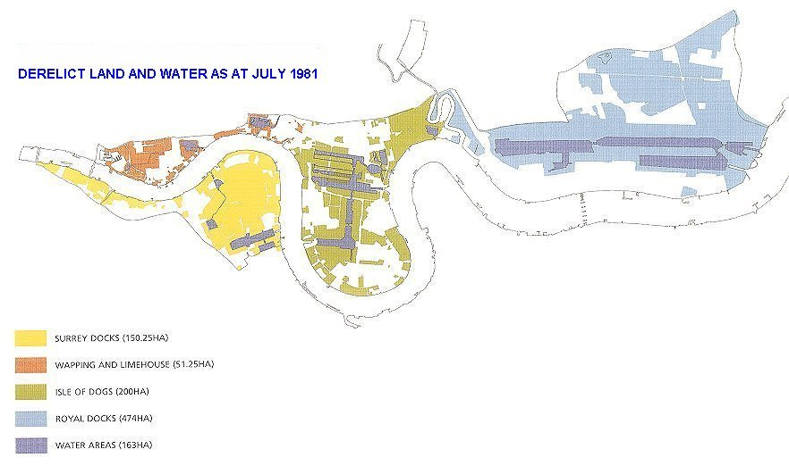
Αστικός Ανταγωνισμός και τριτογενοποίηση
Πιέσεις για νέους χώρους γραφείων
Δύο Τάσεις
Αναγκαιότητα προβολής της πόλης για προσέλκυση δραστηριοτήτων
London
Docklands

Slide 11
Τα νεώρια (docks) εμφανίστηκαν τον 18 αι. για δύο λόγους:
Αντιμετώπιση κυκλοφοριακού χάους πλοίων
» » προβλημάτων από παλίρροια
Μεταπολεμική κρίση
- Το 1981 έκλεισε και το τελευταίο νεώριο
Στροφή σε tanker και containers
(μικρό μέγεθος νεωρίων).
Αποβιομηχάνιση.

Slide 12
Χωρικά χαρακτηριστικά κρίσης (urban decay)
40% της έκτασης ➔ ανεκμετάλλευτη (derelict / vacant)
1945-1981: χάθηκαν 150,000 θέσεις εργασίας
Οι εναπομείναντες ζούσαν σε συγκροτήματα εργατικών κατοικιών που κατέρρεαν λόγω υποχρηματοδότησης.
Το 20% του πληθυσμού έφυγε από την περιοχή
(αποαστικοποίηση – counter urbanization)
Απάντηση από Thatcher (1981):
London Docklands Development Corporation
(διάθεση περιοχής σε ιδιωτικό φορέα ο οποίος
θα διαχειρίζονταν κρατικά κονδύλια κατά το δοκούν)

Slide 13
Ολοκληρωμένη Αστική Ανάπτυξη
Α) Οικονομική αναζωογόνηση.
Β) Κοινωνική στήριξη. Γ) Υποδομές και Περιβάλλον.
Η μεγαλύτερη αστική παρέμβαση στην Ευρώπη.
Προϋπολογισμός : £3,9 δις δημόσιος / £8,7 δις ιδιωτικός
Μέτρα :
Δημιουργία ελαφρού σιδηρόδρομου (€400 εκ.)
Διάνοιξη οδικής αρτηρίας μήκους 1,5 χλμ. ( €300 εκ.)
Αναβάθμιση τοπικού αεροδρομίου (city airport)
Βελτίωση του Thames Barrier για έλεγχο παλίρροιας (£500 εκ.)
Δημιουργία άρτιων τηλεπικοινωνιακών υποδομών
…

Slide 14
…μέτρα
Κατασκευή 25,000 νέων κατοικιών (για 45,000 κάτοικους).
Μετατροπή αποθηκών σε lofts για υψηλότερα εισοδήματα.
Αποκατάσταση 50 συγκροτημάτων εργατικών κατοικιών κ΄ δημιουργία 2,000 νέων κατοικιών προς αγορά με χαμηλότοκα στεγαστικά δάνεια.
Φύτευση 100,000 δέντρων
…
Προγράμματα προετοιμασίας κατοίκων για απασχόληση στον τριτογενή τομέα (κατάρτιση σε υπολογιστές κλπ.)

Slide 15
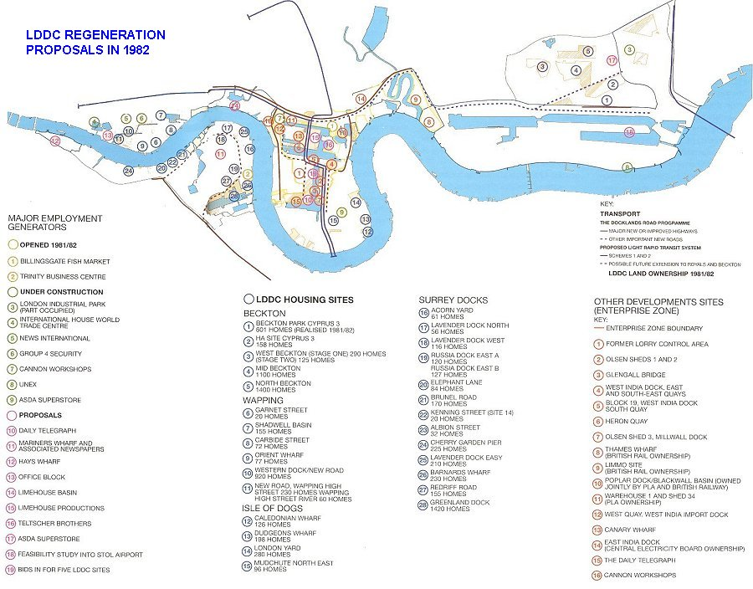
Αποτελέσματα
Ανταπόκριση εταιριών και θέσεις εργασίας
1981 ➔ 2001
(27,000) ➔ (175,000)

Slide 16
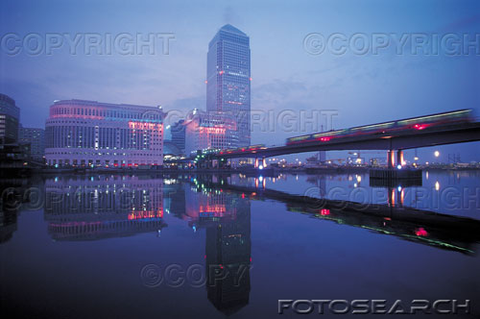
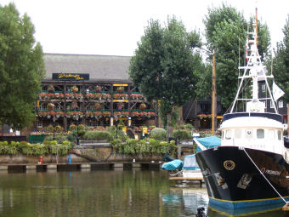
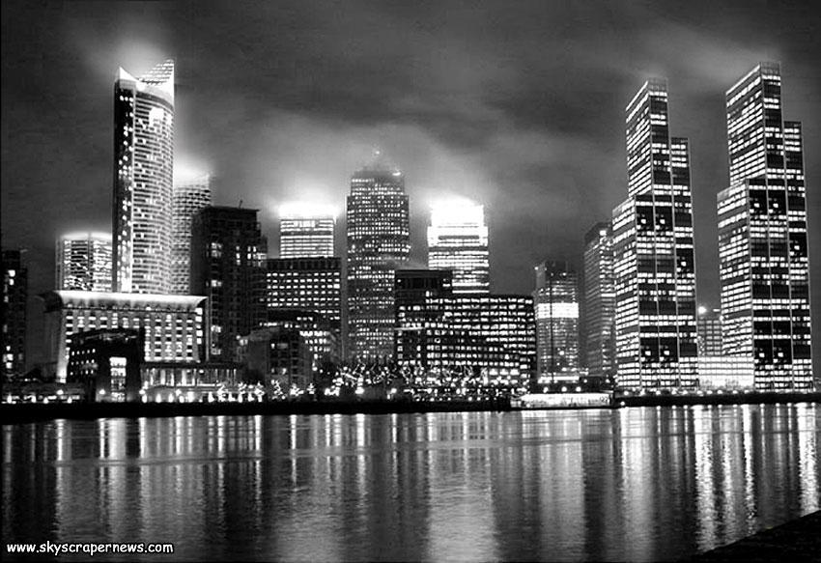
Canary Warf (London): 1,3 εκ. m² γραφείων / κατοικιών - 34 Εκτάρια
St Katherine’s Dock

Slide 17
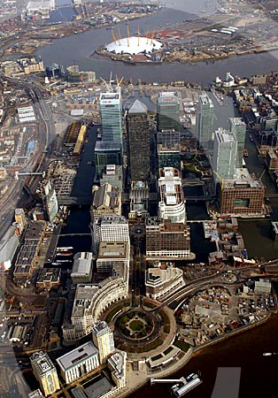

Slide 18
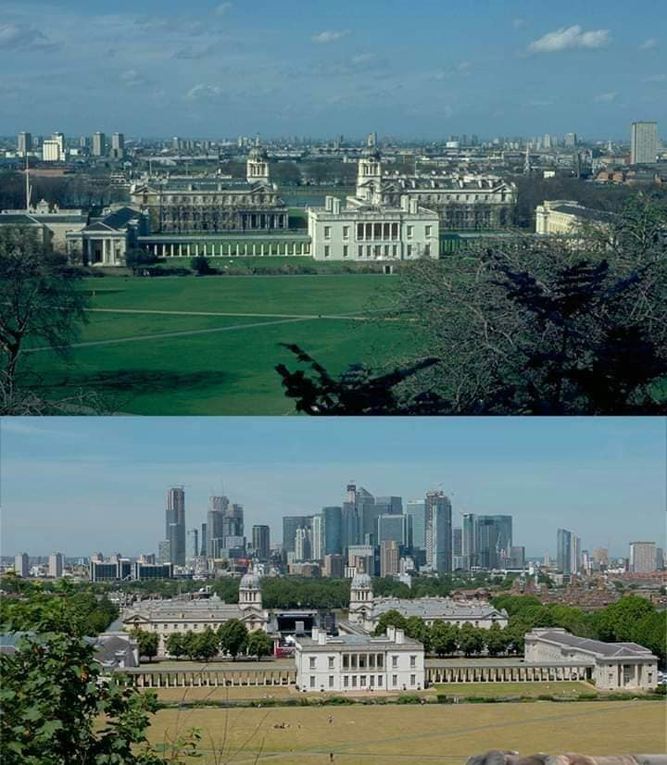
Greenwich:
1980 & 2010

Slide 19
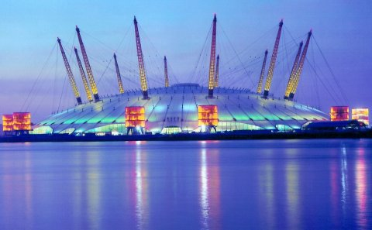
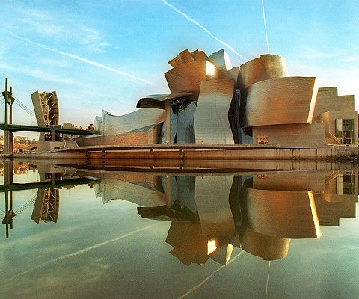
Millennium Dome (London) Επένδυση £ 4 εκ. – 10,000 κατοικίες (3,800 για χαμηλά εισοδήματα) [Εντάχθηκε στο ολυμπιακό φάκελο]
Guggenheim Galery
(Bilbao) : 32,500 m²

Slide 20
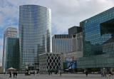
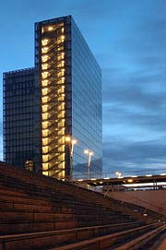
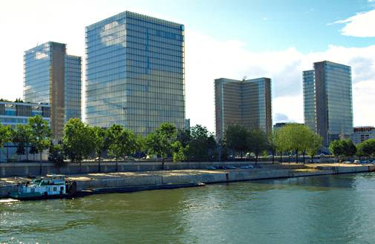
La Defense 1982 (Paris) : 2,5 εκ. m² γραφείων / κατοικιών - 160 Εκτάρια
Bibliothèque nationale de France (1980s)

Slide 21
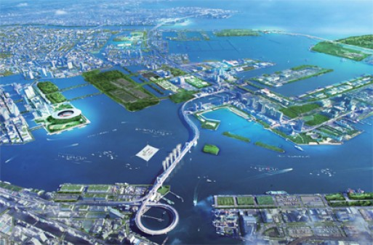
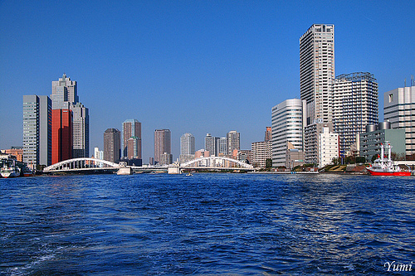
Tokyo Waterfront
Άρχισε το 1980 και θα τελείωνε το 2004
Αρχικό Πλάνο ➔ 106.000 εργαζόμενοι· 63,000 κάτοικοι
Αναθεώρηση ➔ 72,000 εργαζόμενοι· 42,000 κάτοικοι (τέλος το 2015…)

